Slide 1
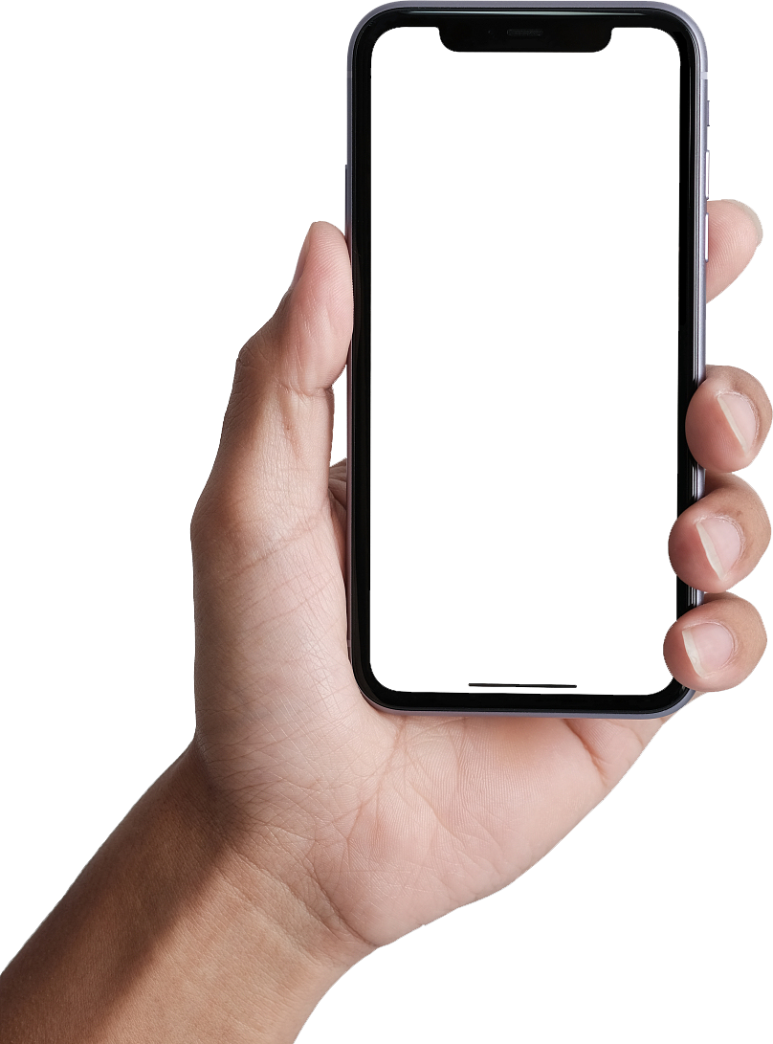

SHOPEE
Shopee电商平台实训课程
任务八
Shopee平台商店介绍设置流程

Slide 2
教学目标
知识目标
素养目标
Knowledge goals
Literacy goals
1.树立合规意识，能够在平台规定的范围内设置商店介绍。
1.了解商店介绍的设置流程。
技能目标
skill goals
1.能够在shopee平台上设置店铺介绍，并且符合规范。

Slide 3


任务导入
本次任务预计时间
20min
作为A职业技术学院的一名学生，你被委派负责完成Shopee平台店铺介绍的设置。
店铺介绍是店铺的门面，良好的设置可以吸引更多顾客，提高销量。

Slide 4
任务描述
本次任务预计时间
20min
目标受众：店铺定位的目标客户是谁？需了解目标客户的偏好和需求。
品牌形象：店铺名称、头像和描述需要与品牌形象一致。
信息传达：确保描述信息准确、吸引人，并能够清晰传达店铺的独特性和价值。
吸引力：确保店铺介绍在Shopee平台上具备吸引力，能够在众多店铺中脱颖而出。

Slide 5
任务属性
1
岗位属性
·本任务可以培养跨境电商运营专员岗位的跨境电子商务平台使用能力。
Job attributes
课程属性
·本任务适用于《跨境电子商务（730702）》专业—《跨境店铺运维》课程。
·本任务适用于《电子商务（530701）》专业—《网店运营》课程。
2
Course attributes
·本任务有助于《全国职业院校技能大赛-GZ104跨境电子商务赛项》
模块一：跨境电子商务数据化选品与发布
任务2：跨境电子商务视觉营销设计—（1）店铺 LOGO、店招设计。
TikTok
3
赛项属性
Event attributes
任务属性
4
职业考试
·本任务有助于《电子商务师五级》职业考试的学习。
Vocational Examination
Task
Properties
实训任务
·本任务属于实训任务，学习结束后将进行实操训练。
5
Simulation Tasks

Slide 6
SHOPEE
任务实施
01
02
03
店铺
介绍
商店
名称
商店
头像
Shop
Infotmation
Store name
Store avatar

Slide 7


01
店铺介绍
Shop Infotmation
店铺介绍是买家对店铺的第一印象。一个优质的店铺介绍可以让买家清晰地了解店铺的基本信息，如主营范围、品牌历史、开店时间和发货地点等。店铺介绍应使用当地语言，尽量使用生动的符号表情分段描述，避免文字过于拥挤，影响买家的阅读体验。

Slide 8
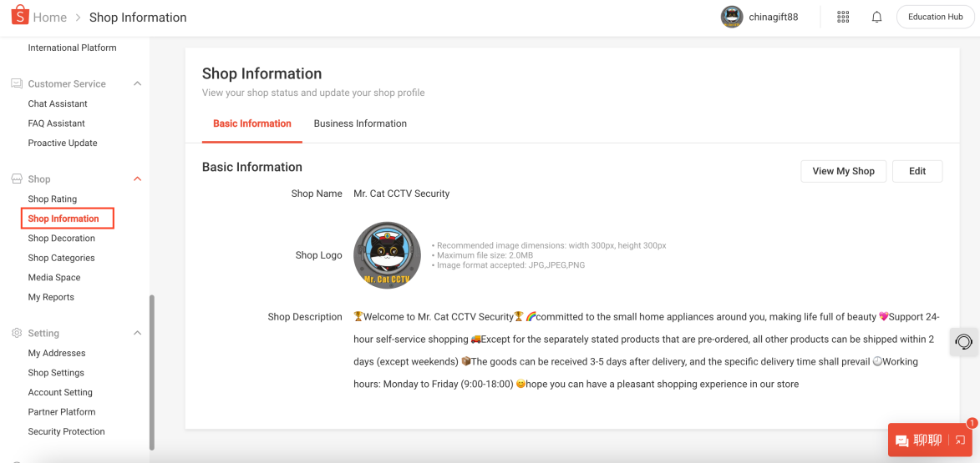
步骤一 店铺介绍
1【如何设置店铺介绍】
①店铺介绍包含店铺名称、店铺头像和店铺文字介绍。首先，进入【卖家中心>>店铺(Shop)>>店铺介绍(Shop Infotmation)】页面。

Slide 9
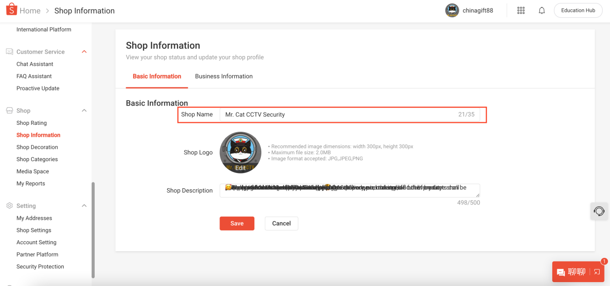
步骤一 店铺介绍
1【如何设置店铺介绍】
②点击【店铺名称（Shop Name）】进行设置。
一个优质的商店名称可以让买家搜索时更轻易地发现商店。因此，商店名称应该反映出主营业务和商品类型。一个清楚展示出品牌/商品信息的商店名称可以帮助买家更清晰地确定经营范围。

Slide 10
步骤一 店铺介绍
1【如何设置店铺介绍】
③以下是创建优质的商店名称的3个小建议，可以帮助卖家创建一个独特且朗朗上口的店名，让商店脱颖而出：
1.记忆深刻
首先，可以先罗列出所有与您的业务/商品相关的词语，然后从中选出最具代表性的一个。 这有助于提升商店名称与业务/商品的相关性，从而使买家印象深刻。
2.具有意义
可以使用一些能调动买家感受的词语，来加深买家的印象。也可以在店名中使用形容词来描述商品的优质特征。
例如：与“老王钟表”相比，你可以考虑使用“老王不过时钟表”来表示您的商店出售经久耐用的手表。

Slide 11
步骤一 店铺介绍
1【如何设置店铺介绍】
3.简单易懂
简短易懂是设置店名的首要准则，这样更容易被记住，同时，店名也应该朗朗上口。当买家能够轻松记住店名时，他们就更有可能复购，甚至向朋友推荐商店，从而给带来更多的销量。
押韵是优质店名的另一特点，有趣且印象深刻。例如：“Fenty Beauty”是一个简短易懂的品牌名称，押韵且便于记忆。
应该使用辨识度更高的店名，这样买家更容易通过搜索找到您的商店/商品。错别字可能会导致搜索失败，买家可能会转而购买其他类似的商品，从而影响销量。

Slide 12
02
商店名称
Store name

Slide 13

步骤二 商店名称
1【卖家商店名称规范】
专业的商店名字可帮助您建立买家信任。为促进卖家采用负责任和高信任度的商业做法，若卖家无法遵守 Shopee 的商店名称规范，则会因违规而受到处分。
以下为不合标商店名称的例子：
包含粗俗、违禁，或令人反感的词语，例如：asshole_shop 或 pervert_shop 等
包含 Shopee 字眼，例如：my_shopee_shop、myshopeemall、shopeesupermarket_shop 等
非官方商店但其名称却包含其他品牌、官方账号、旗舰关键字等，例如：official_apple_store、my_huawei_shop_official、my_xiaomi_flagship 等

Slide 14
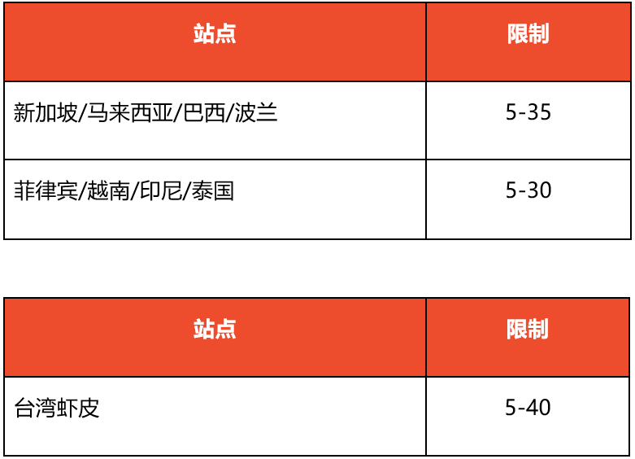
步骤二 商店名称
2【商店取名指南】
在为商店取名时，请跟随以下指南以反映信誉（每 30 天更改一次商店名称。避免频繁更改，以避免买家困惑）：
1、至少包含5个字符，但不超过30个字符。
2、包含字母和数字字符，避免使用仅包含数字字符的商店名称。
3、避免使用图释或特殊字符，例如标点符号。
4、避免使用 “Shopee” 一词。
5、避免使用粗俗、违禁，或令人反感的词语。

Slide 15
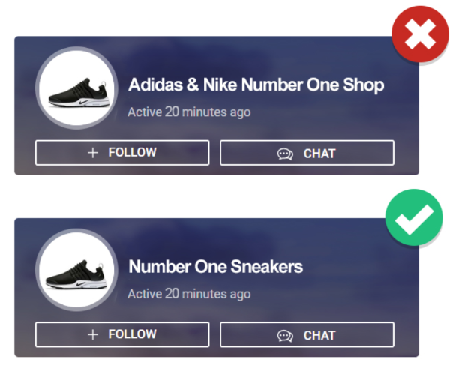
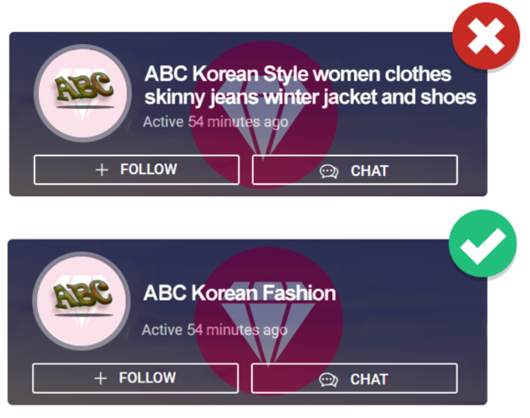
步骤二 商店名称
2【商店取名指南】
6、避免使用与现有帐户相同的名称。如果您输入现有的帐户名称，则会收到错误提示。
7、如果您是品牌持有者，才可使用商标或品牌名称，但需附加证明文件。
8.避免在您的商店名称中列出商品。

Slide 16
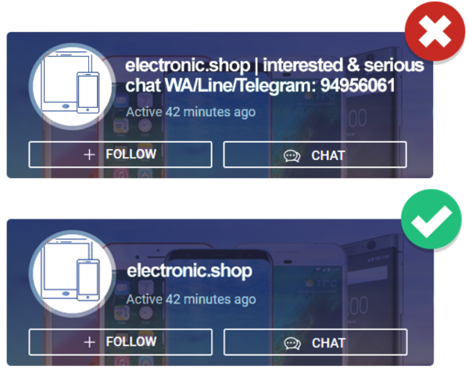
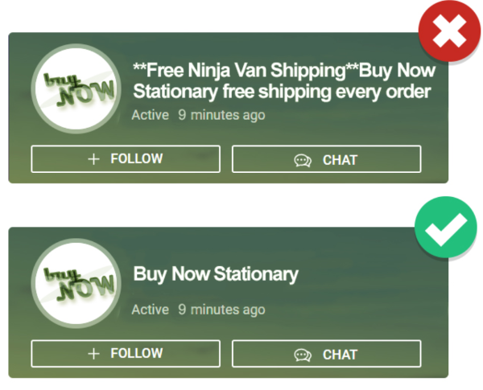
步骤二 商店名称
2【商店取名指南】
9. 避免使用个人信息，例如地址或联系方式。
10. 避免使用促销内容，例如折扣或免运。

Slide 17
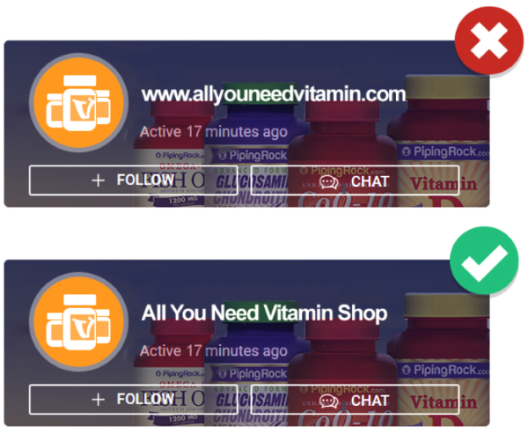
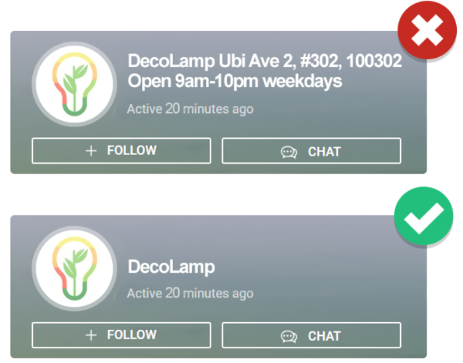
步骤二 商店名称
2【商店取名指南】
11. 避免引导买家到其他购物网站或平台。
12. 避免附上您商店的营业时间。

Slide 18
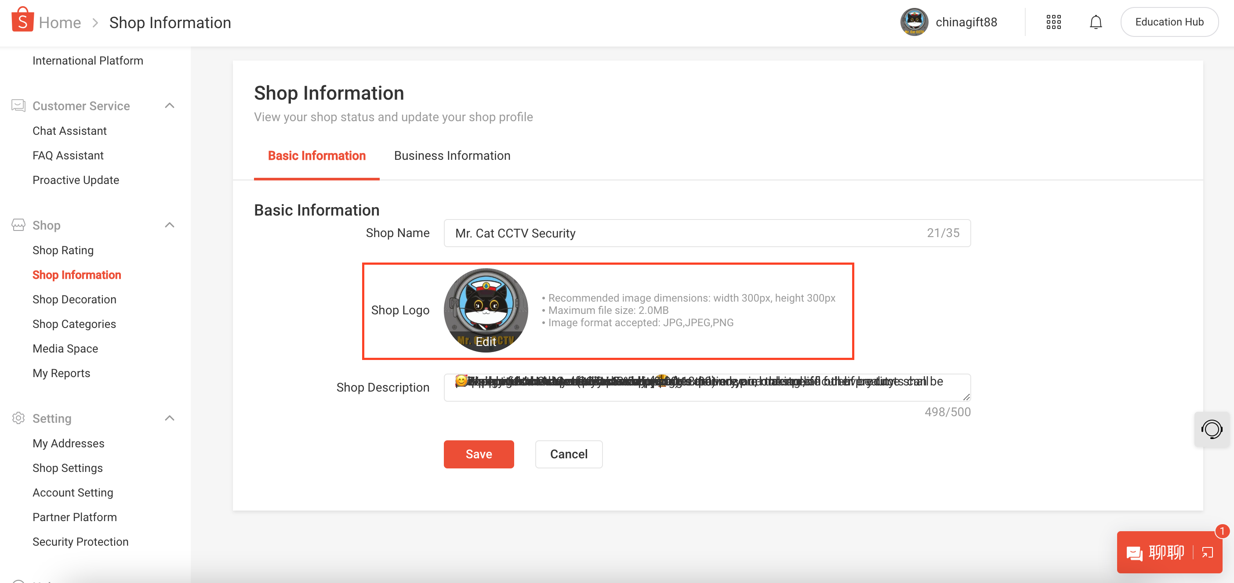
步骤二 商店名称
2【商店取名指南】
点击【店铺LOGO（Shop Logo）- 编辑（Edit）】进行上传。
1. 头像推荐尺寸：300像素 * 300像素。
2. 无法再从【店铺介绍】中编辑店铺封面、商品图片及YouTube视频，卖家可以在【中国卖家中心>>店铺>>店铺装修】中继续使用这些组件。

Slide 19
03
商店头像
Store avatar

Slide 20
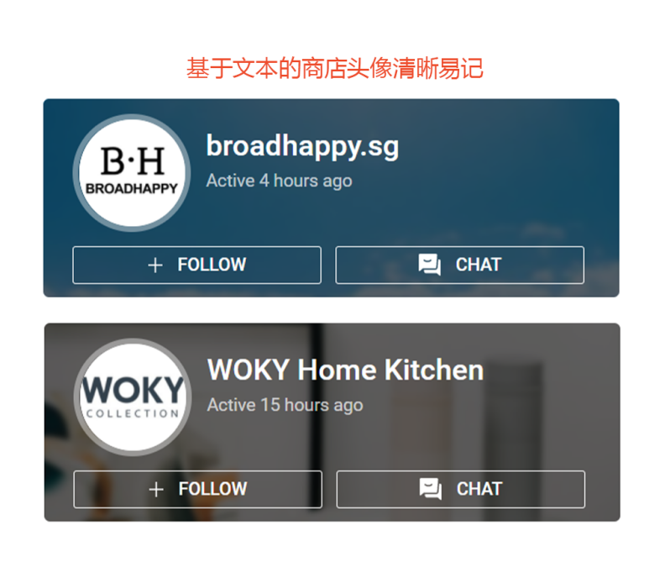
步骤三 商店头像
1【如何设计一个优质的商店头像】
商店头像和商店名称一样，是您的业务和商品类型的重要代表、和品牌的视觉化的表现。 以下是设计商店头像的6个小技巧：
1. 使用品牌名称
许多卖家为了增加品牌辨识度，会在头像中加入品牌名称，有些卖家甚至只在头像中使用自己的品牌名称（如Sony, Sudio），像这种纯文字类型的头像对买家来说更简单、清晰和直接，这样的商店头像也更专业，给买家的印象更深刻。
【小提示】
每个单词的首字母大写。
尽量避免出现中文和奇怪的符号。

Slide 21
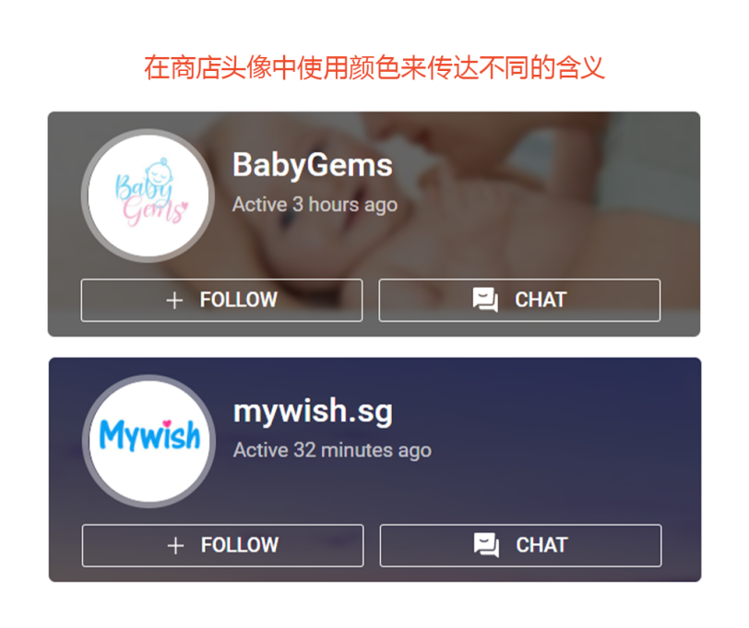
步骤三 商店头像
1【如何设计一个优质的商店头像】
3.选择合适的颜色
在设计商店头像时，卖家可以使用不同的颜色来传达不同的含义。想想看，当买家看到头像时，想让他们有什么感觉? 是一种优雅而独特的氛围，还是温馨和宾至如归的气氛呢？例如，卖家可以考虑使用柔和的色调来唤起更舒适和舒缓的感觉，或者选择更明亮的颜色来表达活力和趣味。

Slide 22
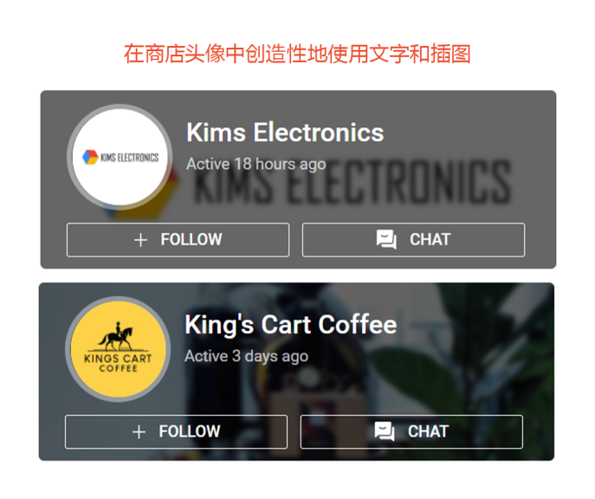
步骤三 商店头像
1【如何设计一个优质的商店头像】
4.添加图片
根据喜好，卖家可以选择基于文字，图片或二者混合的头像，因为图片可以使头像更具吸引力。 如果只使用图片：可以设置地更细致一些，使它在视觉上更吸引力。
如果同时使用文字和图片：建议尽量简化图片的设计，
这样头像就不会太复杂。 卖家可以通过使用相同/互补的颜色，或者保持二者的大小相同，来确保视觉上的
美观。 同时，建议选择符合当地市场的喜好的图片。

Slide 23
步骤三 商店头像
2【店铺介绍（Shop Description）】
创建简单明了的描述以吸引买家到商店。可以包括商店背景，所销售产品的类型或聊天回复时间等信息。
（1）提供关于商店的信息，如品牌历史、产品类型、发货地点、聊天回复时间和其他独特品质；
（2）使用本土化语言介绍；且确保没有超过上传的字数限制；
（3）尽量使用生动的符号表情分段描述，避免出现长篇文字介绍。
【小提示】
但是，不应将个人信息(例如电子邮件地址和电话号码）放入商店介绍。
同时，Shopee禁止在本平台之外进行交易

Slide 24
任务实训
请同学们在shopee虚拟平台上完成店铺介绍设置，以下是任务要求：
店铺名称设置：为店铺取一个富有吸引力和代表性的名称，突出店铺特色，吸引目标顾客群体。
头像设计：卖家需要登录TikTok Shop虚拟仿真实训平台，入驻成为卖家。
店铺描述撰写：撰写店铺简短而有吸引力的描述，介绍店铺的特色、主营产品、服务承诺或其它吸引顾客的信息。

Slide 25
SHOPEE
Shopee电商平台实训课程
恭喜你
完成本任务的学习
Congratulations to you

